Slide 1

BEST Program
Problem Solving System (PORT™)
System introduction

Slide 2

BEST Excellence Academy
Impulsando talento y cultura de mejora continua
Propósito: Desarrollar capacidades a todo nivel de la organización a través de sistemas de gestión robustos, para fomentar el trabajo eficiente y alcanzar los objetivos alineados a la estrategia de Hanseatic Global Terminals.
Competencias
alineadas
Valores y principios sólidos
Es “como” lograremos los objetivos organizacionales
Cultura de aprendizaje continuo

Slide 3













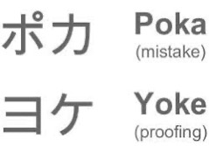

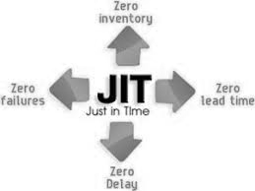
La academia de la Excelencia
Coach
Experto
Practicante
Fundamentos
Facilitación de entrenamientos, coaching, iniciativas estratégicas
Roles
Gerenciales
Herramientas avanzadas: Mapeo de la cadena de valor (VSM), SMED, Academia de liderazgo, capacitación Yellow Belt
Roles de Supervisión
Herramientas Lean básicas: 6s, Resolución de Problemas y Gestión Visual, generación de iniciativas (Kaizen), practicante en gestión del cambio
100%
De la población
Establecer un lenguaje en común, inducción
Jidoka
*Integración pendiente con Cornerstone

Slide 4
Matriz de habilidades
Desarrollando las capacidades correctas para la gente correcta
 | Categoría de Habilidad | 100% de la población | Roles de Supervisión | Roles gerenciales
 | Fundamentos Lean | Conocimiento de los principios y bases del programa | Aplicación de los principios y bases del programa | Promoción y aseguramiento de la cultura Lean
 | Gestión visual y 6S | Conocimiento y aplicación | Seguimiento de la implementación, facilita entrenamientos | Seguimiento de resultados y facilita los recursos
 | Resolución de Problemas (PORT™) | Participación en las sesiones de resolución de problemas | Lideran las sesiones, facilita entrenamientos | Valida las acciones que corrigen la causa raíz
 | Yellow Belt (Problem Solving 2.0) | N/A | Aplicación de DMAIC en proyectos estratégicos | Da seguimiento a los proyectos y facilita recursos
 | Mapeo de la Cadena de Valor (VSM) | M/A | Ejecución en procesos | Diseño y optimización estratégica
 | Gestión del Cambio | Conocimiento general | Aplicación en proyectos, ADKAR | Liderazgo en transformación, espónsor
 | Hoshin Kanri (despliegue estratégico) | Comprender objetivos | Alineación de iniciativas con el equipo | Definir y comunicar objetivos estratégicos
 | Liderazgo y Coaching | N/A | Liderar equipos y dar retroalimentación | Coaching, mentoría y desarrollo de líderes
 | Gestión de indicadores (KPIs) | Interpretación básica | Seguimiento y análisis | Definición, análisis avanzado y toma de decisiones
 | Comunicación y colaboración | Comunicación efectiva | Coordinación interfuncional, pensamiento sistémico | Comunicación estratégica y gestión de stakeholders
6σ
Cultura de aprendizaje continuo

Slide 5
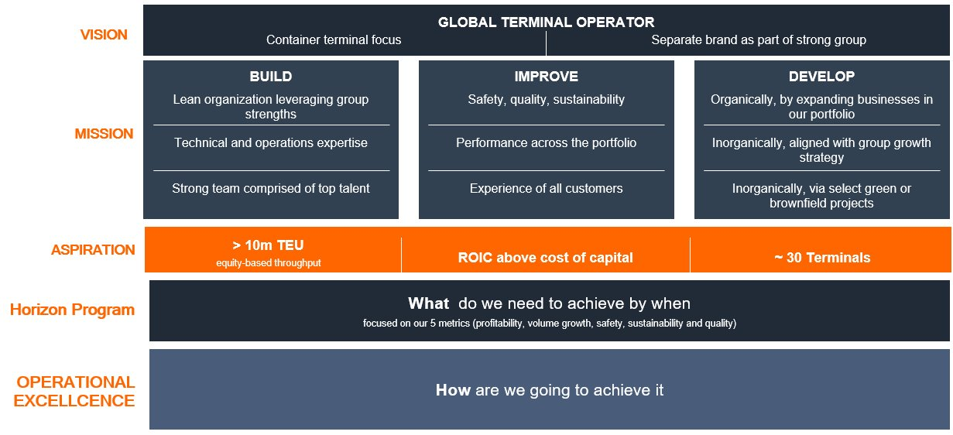
PORT™
PORT™ es la herramienta oficial y registrada de Hanseatic global terminals para definir, analizar y resolver problemas de manera estructurada.
Fue desarrollada para fortalecer las capacidades del front line y asegurar decisiones basadas en datos dentro de nuestras unidades de negocio. Esta herramienta se conecta directamente con la estrategia de HGT al ser parte de la base de cómo alcanzaremos los objetivos organizacionales.

Slide 6
Excellence Infrastructure: The Tools Behind the Transformation
Operational System
Tools & Methods
BEST Academy Training
Support Systems
Strategy Deployment
(“Hoshin Kanri”)
Quality & Customer Experience System
Problem Solving (PORT™)
Change Management Leadership
Standard Work &
Performance Management
Recognition System
6s & Visual Management
Genba as a leadership behavior
Learning & Development System
Process Management &
People Skills
Value Stream Mapping
Visualize and prioritize problems
Diagnostic Assessment
Improvement Management
Voice of the Customer
Coach & Mentor teams
6σ
Six Sigma (Problem Solving 2.0)
Excellence Agents Network
Project & Change Management
Improvement & Standardization cycles

Slide 7
Definiciones
BEST: Sistema de excelencia que busca mejorar la seguridad, eficiencia y resultados mediante disciplina, estandarización y mejora continua.
Genba Walk: Observar el proceso directamente, no desde la oficina.
6S: Metodología de orden, limpieza y seguridad en el área de trabajo: Clasificar, Ordenar, Limpiar, Estandarizar, Sostener y Seguridad.
Hoshin Kanri: Método para alinear los objetivos estratégicos con las actividades diarias de la operación.
Sistema: Conjunto de procesos, personas y herramientas que trabajan de forma ordenada para lograr un objetivo común.
KPI: Indicador clave que mide el desempeño de un proceso o actividad.
GMPH: Indicador de productividad que mide los movimientos totales realizados por hora.
Patrocinador: Líder que apoya, desbloquea recursos y da seguimiento a una iniciativa
Gestión visual: Uso de tableros, colores, gráficos y señales para que la información sea clara y visible para todos.
Shibumi: Plataforma corporativa para el seguimiento de iniciativas, impactos y avance de proyectos BEST.
Microsoft Forms: Herramienta para capturar información de manera digital mediante formularios.
Microsoft Lists: Herramienta para registrar, organizar y dar seguimiento a acciones, tareas o iniciativas.

Slide 8
Formación en PORT™
Week 1:
Introducción del sistema
Week 2:
Identificar el problema con precisión
Week 3:
Observa y analiza pt.1
Week 4:
Observa y analiza pt.2
Week 5: Resuelve con acciones
Week 6: Seguimiento y sostenibilidad
Problem solving como un sistema
Alcance
Definición
Problema causado vs creado
Fases PORT
Importancia de definir correctamente un problema
Diagrama de árbol
Articular la declaración de un problema
Diagrama de Ishikawa
Matriz multivotación
Causa raíz
5 Porques
Definición de contramedidas
Priorización de contramedidas
Validación del plan de acción
Prueba piloto
Plan de comunicación
Método de trackeo
Sistema de reuniones
Gestión visual
Sistema de reconocimiento
Reflexión / cierre

Slide 9
Formación
Week 1: Definición y alcance
Problem Solving como un sistema
Alcance
Actividad 1: La fabrica sin sistema
Definición de Problem Solving
Diferencia entre problema causado vs creado
¿Cuando no usar Problem Solving?
Fases PORT™
Roles
9. Captura de problemas
10. Despliegue
11. Seguimiento y sostenimiento
12. Correlación con otros sistemas
13. Actividad 2: Cazando problemas

Slide 10

BEST
PORT™
A Problem Solving tool

Slide 11
Problem Solving como un sistema
Estándar
Frecuencia
Desarrollo de la habilidad
BEST
Entorno
Indicador
PORT™
A Problem Solving tool
Mejora
Feedback

Slide 12
Alcance del sistema
Captura de problemas
Definición
Fases PORT™
Roles
Despliegue
Sostenimiento
Correlación
Estandarización para la captura y resolución de problemas

Slide 13
Actividad 1
La fabrica sin sistema
45 min
Hojas blancas, plumas cronometro
Actividad grupal
Trabajo en equipo
Entrenamiento en PORT (Manual para el facilitador)
pag xx.
Entregable:
Reflexión de los miembros

Slide 14


¿Qué es Problem Solving?
Problem Solving es un enfoque estructurado para identificar, analizar y resolver problemas que impiden alcanzar un resultado deseado. Su objetivo principal es eliminar las causas raíz de las desviaciones, no solo sus síntomas, mediante el uso de herramientas analíticas, trabajo colaborativo, pensamiento crítico y toma de decisiones basa en datos.
BEST
PORT™
A Problem Solving tool
PDCA
Problema causado
Problema creado
Falla al cumplir un estándar existente.
➡ Desviación respecto a lo que ya está definido, la causa raíz es desconocida
Brecha frente a una nueva expectativa.
➡ Reto de mejora, no incumplimiento.

Slide 15

¿Qué es Problem Solving?
Problem Solving es un enfoque estructurado para identificar, analizar y resolver problemas que impiden alcanzar un resultado deseado. Su objetivo principal es eliminar las causas raíz de las desviaciones, no solo sus síntomas, mediante el uso de herramientas analíticas, trabajo colaborativo, pensamiento crítico y toma de decisiones basa en datos.
BEST
SIX
PORT™
A Problem Solving tool
SIGMA
PDCA
Problema causado
Proyecto complejo
Problema creado
Falla al cumplir un estándar existente.
➡ Desviación respecto a lo que ya está definido, la causa raíz es desconocida
Brecha frente a una nueva expectativa.
➡ Reto de mejora, no incumplimiento.
DMAIC

Slide 16

¿PORT™ o Six Sigma?
BEST
SIX
SIGMA
PORT™
A Problem Solving tool
El problema es operativo y puntual.
No se requiere de análisis estadístico
Impacto local (área especifica)
El problema no representa un alto riesgo en la seguridad, calidad o costos
Tiempo de resolución corto
Equipo pequeño, principalmente por personal de primera línea
El problema es complejo
Impacta varios procesos o áreas
Requiere análisis estadístico y manejo de datos
Alto impacto en seguridad, calidad o costos
Tiempo de resolución mediano/largo plazo
Equipo multidisciplinario liderado por Yellow Belt

Slide 17
¿Cuando no usar Problem Soling?
La solución es evidente
El problema es un caso aislado y no significativo (sin afectaciones en seguridad ni en costos)
Problemas ya resueltos con solución documentada

Slide 18
P
O
R
T
Fases
inpoint the problem
bserve and analyze
esolve with actions
rack & sustain

Slide 19
P
O
R
T
Definición
Propuesta de alcance
Creación de grupos de trabajo
Por qué Problem Solving?
Para qué funciona
Problemas causados o creados
Problem Statement: (brecha / fluctuación)
Diagrama del árbol Pte 1.
TAGS - SMART
Diagrama de árbol Pte. 2
Ishikawa
Matriz de multivotación
5 por qué
Causa Raíz
Monumento de Jefferson
Contramedidas permanentes / temporales
Piloto de contramedidas
Plan de implementación
Validación de contramedidas
Formas de garantizar sostenimiento
Ejemplos de c/u

Slide 20
Roles
Top management
Patrocinador estratégico
Middle management
Facilitador y supervisor
Front line
Ejecutor y detector

Slide 21
Roles
Top management
Patrocinador estrategico
Da seguimiento a indicadores clave y resultados (Sistema de reuniones)
Promueve la cultura de mejora continua
Define prioridades
Asigna recursos
Reconoce y celebra logros

Slide 22
Roles
Middle management
Facilitador y supervisor
Asegura la disciplina
Elimina barreras
Monitorea la implementación de contramedidas
Desarrolla capacidades
Traduce objetivos

Slide 23
Roles
Front line
Ejecutor y detector
Identifica problemas
Documenta y estandariza
Resuelven problemas
Participa activamente
Adoptan la mejora continua

Slide 24


Captura de problemas
Lámina para líderes
Los problemas forman parte del día a día en la terminal, tener el espacio para recolectar y priorizar problemas es un paso muy importante dentro del sistema de Problem solving.
Estándar work & performance management
Genba
Voice of the costumer (costumer feedback)
Auditorias
Safety incidents
No tener problemas es un gran problema
FORMULARIO PARA CAPTURA DE PROBLEMAS

Slide 25
Equipo de solucionadores de problemas
Colaboración efectiva para resolver problemas
El dueño del proceso es el líder del problem solving
4
Máximo
4 integrantes
Equipos pequeños, impacto grande

Slide 26

Despliegue (visual management system)
Lámina para líderes
w
Weekly meeting board
High
Problems identified
Avoid
Plan
Effort
P
O
Optional
Priority
Low
Low
Impact
High
T
R
Identified
In execution
Completed
Pinpoint the problem
Observe & analyze
Resolve with actions
Track, validate & sustain
Notes:
Cambiar DIVE por PORT

Slide 27
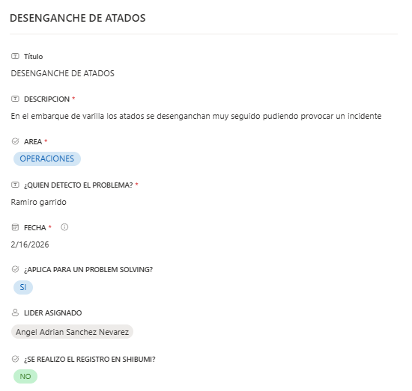
Sistema de reuniones
Control diario y semanal para garantizar la mejora continua
Lámina para líderes
Problem Solving
Forma parte de la agenda de las reuniones semanales
Diario
Captura de problemas
Reunión semanal
Priorización y asignación de equipos
45 min
Tendencias
Acciones
Problem Solving
Iniciativas
Escalaciones
FORMULARIO PARA CAPTURA DE PROBLEMAS
Plan 6S
50% Pasado
50% Futuro

Slide 28
Correlación con los otros sistemas
Gestión visual
6S
Reuniones
Problem Solving
Hoshin
Kanri
Genba walk
Gestión de desempeño
Notes:
Cambiar DIVE por PORT

Slide 29


Slide 30
Actividad 2
Cazando problemas
Actividad en dúos
GENBA
Formulario guía
Entregable:
Exposición de las observaciones en la próxima sesión en el formato de su preferencia (Power Point, Word, imagen, etc.), el problema recolectado será el primer paso del proyecto final
Formulario Genba.

Slide 31
BEST Program
Problem Solving System (PORT™)
Week 2: Pinpoint the problem

Slide 32
Formación
Week 2: Identificar el problema con precisión.
Presentación de la actividad 2: Cazando problemas
Importancia de definir correctamente un problema
¿Qué es un problema?
Síntomas, problemas y causas
Diagrama de árbol
Actividad 3: ¿Síntomas o causas?
Articular la declaración de un problema
8. Actividad 4: Antes de resolver, aprende a definir…
9. Armar los equipos
10. Actividad 5: Equipo de solucionadores de problemas

Slide 33
Presentación de actividad 2
Cazando problemas
Qué proceso observaron?
¿Cuál es la condición actual?
¿Cuál es la situación ideal?
¿Qué aprendieron del personal que ejecuta la actividad?
5 Minutos por equipo

Slide 34

Identificar el problema con precisión
Evita soluciones incorrectas
Se dice que Einstein dijo que si tuviera una hora para salvar el mundo pasaría cincuenta y cinco minutos definiendo el problema y solo cinco minutos encontrando la solución.
Ahorra tiempo y recursos
Invertir más tiempo en definir el problema = menos tiempo corrigiendo errores después
Facilita encontrar la causa

Slide 35
¿Qué es un problema?
Es una brecha entre lo que es y lo que debería ser.
Situación actual
Situación deseada

Slide 36

Sintomas, problemas y causas
Piensa en el problema como una semilla:
Hojas = Síntomas (resultado del problema, es evidente)
Tallo = Problema
Raíz = Causa (provoca el problema, no evidente)
Causas
Problema
Síntomas

Slide 37
Diagrama de árbol
Herramienta para definir un problema
Síntomas
Resultado obvio del problema, te indica que algo esta mal
Como resultado…
Problema
Brecha con respecto a la meta o estándar
Tiempo
Causas
Provoca el problema (no es evidente)
Porque…

Slide 38

Diagrama de árbol
Herramienta para definir un problema
Ejemplo
Síntomas
Reclamo de la naviera
Cuadrillas adicionales
Buques esperando atracar
Desde junio hasta agosto el GMPH se encuentra en 12 box, cuando el rendimiento establecido es de 15 box
Problema
Fallas de spreader
Planificación en patio ineficiente
Poca visibilidad en las estibas)
Causas

Slide 39

Actividad 3
¿Síntomas o causas?
45 min
Tarjetas, cinta y rotafolio o pizarra
Reflexión entre los miembros
3 equipos
Tarjetas sintomas-causas.
Entregable:
Segregación de tarjetas en el rotafolio/pizarra en las categorías correspondientes

Slide 40
Articular la declaración de un problema
Una declaración del problema incluye 6 elementos esenciales
Tendencia
Comportamiento en el tiempo
Situación deseada
A donde queremos llegar
Situación actual
Como estamos ahora
Brecha
Diferencia entre la situación actual y deseada
Proceso
Donde ocurre el problema
Síntomas
Resultado del problema

Slide 41
Articular la declaración de un problema
Ejemplo
Desde el mes de junio hasta agosto en el embarque de contenedores el GMPH se encuentra en 12 box, cuando el rendimiento establecido es de 15 box esta brecha de 3 movimientos por hora tiene como consecuencia reclamos de la naviera, costos extra por cuadrillas adicionales y buques esperando atracar.
Tendencia
Proceso
Situación actual
Situación deseada
A
Brecha
Sintomas

Slide 42
Actividad 4
Antes de resolver, aprende a definir…
45 min
Actividad en dúos
Plantilla
Evaluación grupal
Plantilla para definir un problema
Entregable:
Definición clara del problema recolectado en la actividad 1 que cuente con los elementos esenciales

Slide 43
Reflexión
¿Por qué es importante saber la diferencia entre síntomas y causas?
¿En que nos beneficia definir claramente el problema?
¿Cuáles son las consecuencias de no hacerlo correctamente?

Slide 44
Identificar el problema con precision: errores comunes
Algunos errores comunes al definir el problema:
Abordar mas de 1 problema
Mencionar causas
Culpar a las personas
Mencionar soluciones
Basarse en suposiciones
No considerar los 6 elementos esenciales

Slide 45

Tips para lideres
Fase: Identificar el problema con precisión
Lamina para lideres
Hacer…
Asesorar, entrenar y aprovechar los momentos de enseñanza
Advierta a los miembros del equipo sobre apresurarse apasionadamente a tener “razón” sobre la solución antes de definir adecuadamente el problema
Permitir que los miembros del equipo resuelvan sus propios problemas
Fomentar una mente abierta y apertura a muchas posibilidades
No…
Permitir que los miembros del equipo finjan que saben algo sobre la situación sin ir al Genba para obtener un conocimiento preciso y directo

Slide 46
Armar los equipos
Colaboración efectiva para resolver problemas
4
Máximo
4 integrantes
Equipos pequeños, impacto grande
El dueño del proceso es el líder del problem solving
Primera línea, Integrante 1
Primera línea, Integrante 2
Primera línea, Integrante 3

Slide 47
Actividad 5
Equipo de solucionadores de problemas
Actividad en dúos
Propuesta de equipo
Presentación de propuesta
Plantilla definición de equipos.
Entregable:
Presentación en la próxima sesión la propuesta del equipo que formará parte del Problem Solving en el formato de su preferencia (Power Point, Word, imagen, etc.)

Slide 48
BEST Program
Problem Solving System (PORT™)
Week 3: Observe and analyze pt.1

Slide 49
Formación
Week 3: Observa y analiza pt.1
Presentación de actividad 5: Equipo de solucionadores de problemas
Identificando causas
Diagrama de Ishikawa
Actividad 6: Ninguna idea es mala
Matriz multivotación
Actividad 7: Avanzando en la búsqueda de la causa raíz

Slide 50
Presentación de actividad 5
Equipo de solucionadores de problemas
¿Cuáles son los miembros del equipo?
¿Qué función tienen en la organización?
¿Por qué consideran que son las personas adecuadas para participar en la resolución del problema?
5 Minutos por equipo

Slide 51
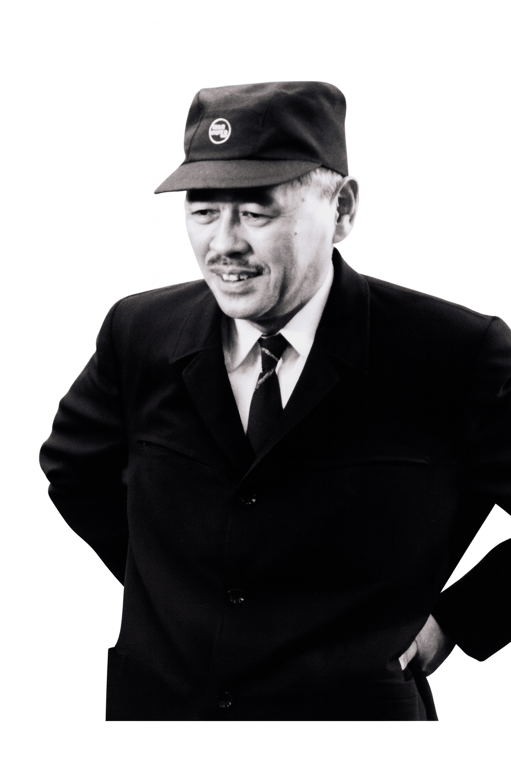
Observa y analiza
“Preguntar ‘por qué’ cinco veces te llevará más cerca de la verdad que aceptar la primera respuesta.”
- Taiichi Ohno
Identifica patrones
Valida hechos, no opiniones
Usa herramientas de análisis
Antes de proponer soluciones, observa las causas y analízalas para entender la realidad y evitar suposiciones.

Slide 52
Identificando las causas
Síntomas
¿Cuáles son los miembros del equipo?¿Qué función tienen en la organización?
¿Por qué consideran que son las personas adecuadas para participar en resolución del problema?
Problema
Causas

Slide 53
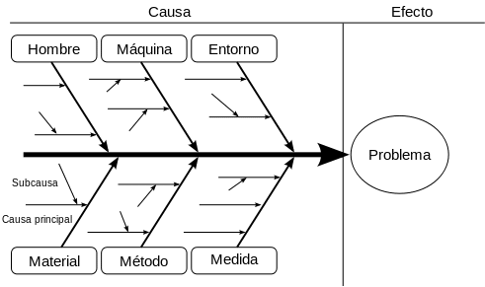
Diagrama de Ishikawa (causa y efecto)
Relación con el diagrama de árbol
Síntomas
¿Cuáles son los miembros del equipo?¿Qué función tienen en la organización?
¿Por qué consideran que son las personas adecuadas para participar en resolución del problema?
Problema
Causas

Slide 54
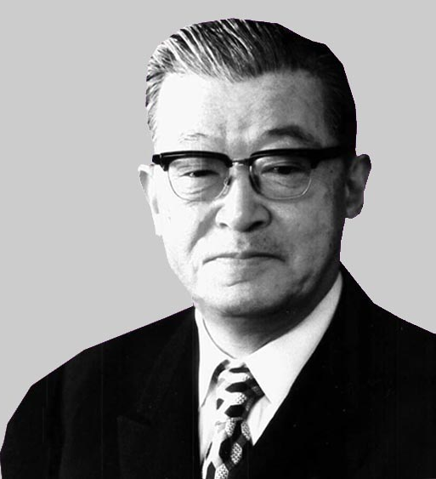
Diagrama de Ishikawa (causa y efecto)
Es una herramienta de lluvia de ideas que ayuda a identificar potenciales causas agrupadas por categorías.
Fue desarrollado por Kaoru Ishiwaka en la década de 1960 y se utiliza ampliamente en la gestión de calidad y la mejora continua.

Slide 55
Diagrama de Ishikawa (causa y efecto)
Elementos del diagrama
Cabeza del pescado: Es el problema que se quiere analizar (se considera la definición del problema de la fase anterior)
¿Cuáles son los miembros del equipo?¿Qué función tienen en la organización?
¿Por qué consideran que son las personas adecuadas para participar en resolución del problema?
Espinas: Categorías de las causas principales (Normalmente las que están en la imagen)
Espina central: Conecta el problema con las causas principales
Espinas pequeñas: Factores específicos que contribuyen al problema

Slide 56
Diagrama de Ishikawa (causa y efecto)
Como hacer una lluvia de ideas efectiva
Divergente
(Individual)
Convergente
(grupal)
Cada persona genera ideas por separado
Se comparten, agrupan y priorizan ideas en conjunto
Evita sesgos
Aumenta la participación
Mejora la calidad de ideas

Slide 57
Diagrama de Ishikawa (causa y efecto)
Tips y errores comunes
Considera
Evita
Definir el problema con claridad
Involucrar al equipo
Pensar fuera de la caja
Prioriza las causas que tienen impacto directo en el problema
Confundir síntomas con causas
Ser demasiado general
No validar con datos las causas planteadas
Limitar la creatividad del equipo de trabajo

Slide 58
Lamina para lideres
Tips para lideres
Fase: Observa y analiza pt.1
Hacer…
Guía la sesión sin imponer ideas (fomenta la participación)
Motiva a considerar causas en todas las categorías del Ishikawa
Antes de votar, pide evidencia o ejemplos que respalden la causa
Pregunta: “¿Por qué creemos que esta causa es probable?
Asegura la participación equitativa
No…
No digas “eso no es posible” sin revisar datos
Evita que la votación se base en jerarquía o intuición
Acelerar la votación sin consenso

Slide 59

Actividad 6
Ninguna idea es mala
Actividad individual y grupal
Plantilla de diagrama
Reflexión entre los miembros
Plantilla de diagrama Causa y efecto.
Entregable:
Reflexión de los miembros

Slide 60
Reflexión
¿Qué aprendimos con el uso de esta herramienta?
¿Consideras que es valiosa para la resolución de problemas?

Slide 61
Diagrama de Ishikawa (causa y efecto)
Siguientes pasos
Elimina las causas duplicadas
Agrupar causas relacionadas
Eliminar causas que el equipo considere imposible o poco probable
Las causas restantes se trasladan a la Matriz de multivotación
Filtrar causas
Matriz multivotación

Slide 62
Matriz multivotación
Es una herramienta que permite reducir una amplia lista de elementos a un numero mas manejable y centrarse en las opciones con mayor impacto.
Objetividad en la selección
Multivotación de causas
 | Causa | Votación
 |  | Impacto | Frecuencia | Control | Evidencia | Total
1
2
3
4
5
6
Enfoque en las causas mas relevantes
Consenso y participación del equipo

Slide 63
Matriz multivotación
¿cómo se usa?
Hombre
Maquina
Entorno
Capataz sin experiencia
Falla de spreader
Estibas sin visión
Operadores insuficientes
Tractocamion insuficiente
Lluvia moderada
Baja productividad en grúa
Supervisor ausente
Secuencia de embarque
Inicio de turno
Twistlocks dañados
Cantidad de reestibas
Posición de la grúa
Espera de tractocamion
Material
Método
Medición

Slide 64
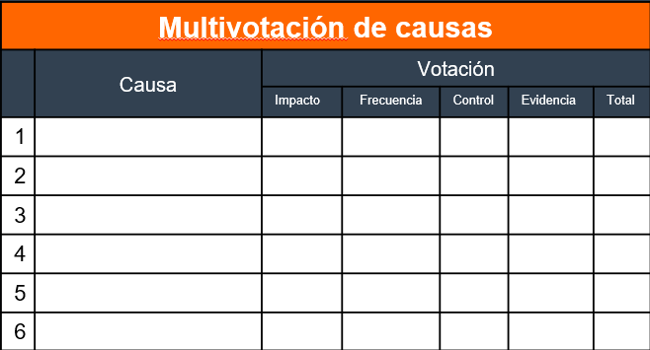
Matriz multivotación
¿cómo se usa?
Hombre
Maquina
Entorno
Capataz sin experiencia
Operadores insuficientes
Tractocamion insuficiente
Lluvia moderada
Baja productividad en grúa
Secuencia de embarque
Cantidad de reestibas
Posición de la grúa
Material
Método
Medición
Estibas sin visión
1
3
3
3
2.8
Falla de spreader
3
2
2
2
2.6
Cada categoría tiene un peso distinto
Supervisor ausente
1
2
1
1
3
5
Impacto (0.4)
Frecuencia (0.3)
Control (0.2)
Evidencia (0.1)
Inicio de turno
2
3
2
3
2.4
Espera de tractocamión
3
3
3
3
3
Twistlocks dañados
2
2
1
2
1.5
Se ponderan las causas en su respectiva categoría en una escala del 1-3 de acuerdo a los siguientes criterios

Slide 65
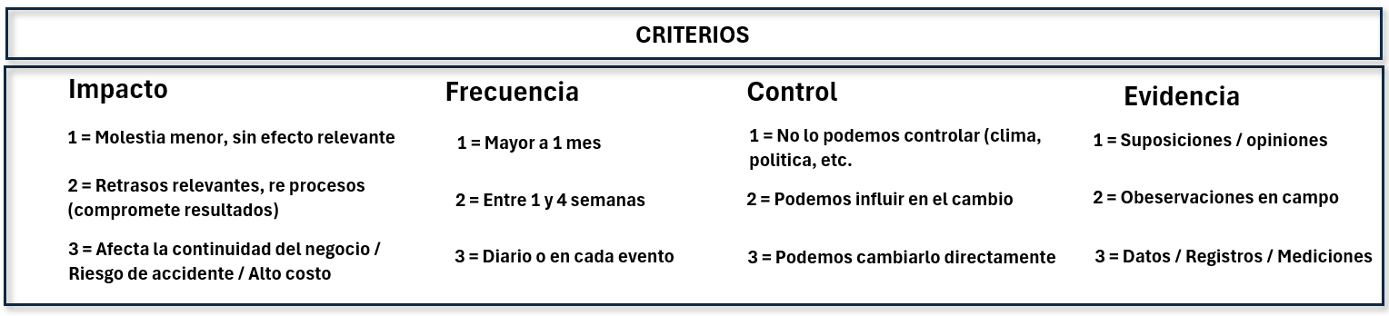
Matriz multivotación
¿cómo se usa?

Slide 66
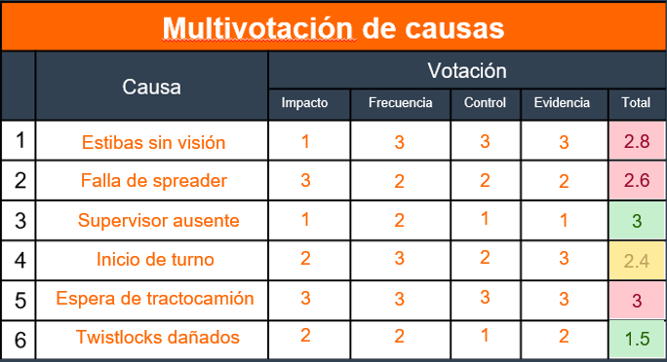
Matriz multivotación
Resultados
Las causas que consigan un puntaje igual o mayor a 2.5 serán consideradas para el próximo paso dentro de la fase Observa y analiza de PORT™
Si ninguna causa logra llegar al puntaje establecido quiere decir que las causas seleccionadas en el Ishikawa no fueron las ideales
<2.0 (Baja prioridad)
2.0 – 2.4 (Validar)
>= 2.5 (Análisis 5 porques)

Slide 67
Matriz multivotación
Como hacer una votación sin sesgos (por cada causa)
Votación individual y secreta
Recolección y registro
Debate y consenso grupal
Cada miembro (incluyendo el líder) vota por separado en una hoja asignándole un valor a la causa
El líder recolecta los votos y los registra en la matriz
Se conversan los resultados finales
Se repite el mismo proceso para la siguiente causa

Slide 68

Actividad 7
Avanzando en la búsqueda de la causa raíz
Actividad en dúos (junto al equipo definido en la actividad 5)
Diagrama causa - efecto y matriz de multivotación
Avance del proyecto final
Plantilla de diagrama Causa y efecto.
Entregable:
Avance del proyecto final utilizando las 2 herramientas mencionadas en la sesión
Plantilla de Matriz multivotación.

Slide 69
BEST Program
Problem Solving System (PORT™)
Week 4: Observe and analyze pt.2

Slide 70
Formación
Week 4: Observa y analiza pt.2
Causa raíz
Monumento a Jefferson
5 Porqués
Actividad 8: Desenterrando la verdad
Definición de contramedidas
Priorización de contramedidas
Actividad 9: De la causa a la cura

Slide 71
Causa raíz
Si no se elimina, el problema reaparece
La razón fundamental por la cual el problema ocurre.
Es el origen del problema
No es un síntoma

Slide 72
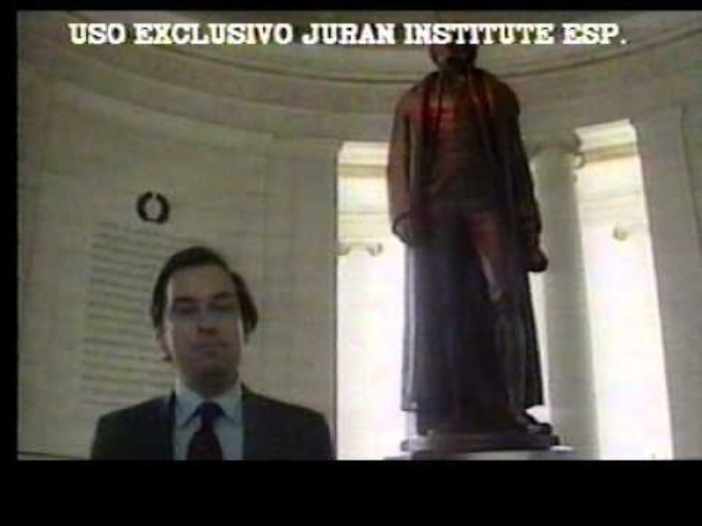

Slide 73
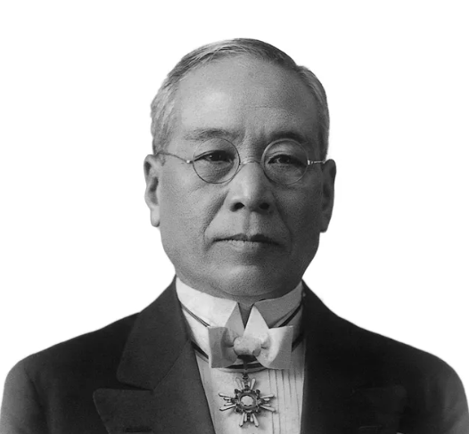
5 Porqués
Es una técnica sencilla para identificar la causa raíz de un problema preguntando repetidamente ¿Por qué?, hasta llegar al origen real.
Causa
Puede causar
¿Por qué?
1
Puede causar
¿Por qué?
2
Puede causar
¿Por qué?
3
Puede causar
Creada por Sakichi Toyoda, fundador de Toyota Industries en la década de 1930, ha sido una de las principales herramientas utilizadas para la mejora continua..
¿Por qué?
4
Puede causar
¿Por qué?
5
Causa raíz identificada

Slide 74
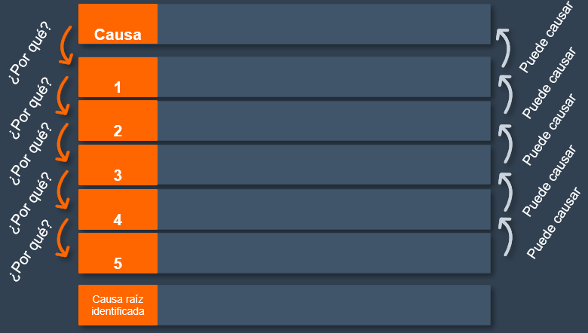

5 Porqués
Próximo paso
Estibas sin visión
1
3
3
3
2.8
Falla de spreader
3
2
2
2
2.6
Supervisor ausente
1
2
1
1
3
Inicio de turno
2
3
2
3
2.4
Espera de tractocamión
3
3
3
3
3
Twistlocks dañados
2
2
1
2
1.5

Slide 75
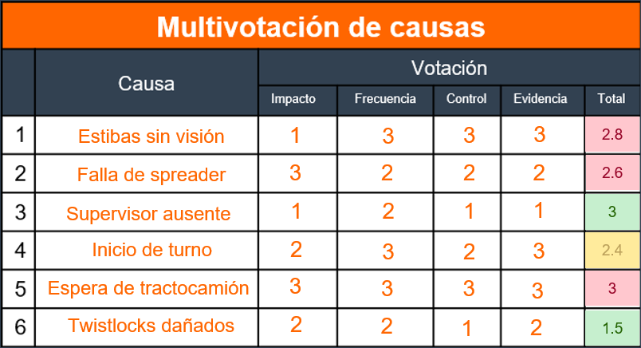
5 Porqués
Próximo paso
Espera de tractocamión
Es mucha la distancia entre el patio y la grúa
Asignación del muelle 1 desde la planificación naviera
Muelle 5 no disponible para operaciones de contenedores
Grúa MHC no se puede posicionar en el muelle 5
El peso de la MHC afecta la estructura del muelle 5
El peso de la MHC afecta la estructura del muelle 5
El ejercicio debe realizarse en todas aquellas causas con un puntaje igual o mayor a 10

Slide 76
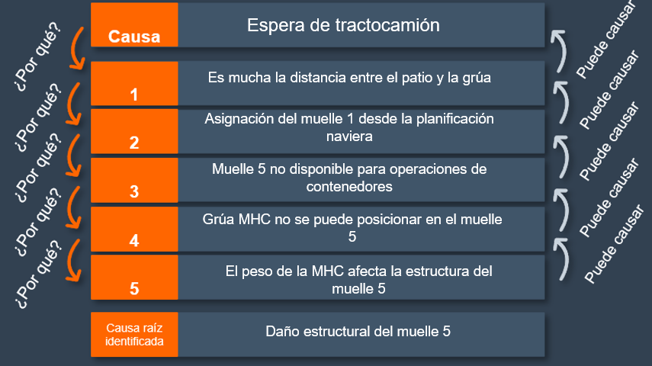
5 Porqués
Validar utilizando “Por lo tanto”
Refuerza la lógica del análisis
Conecta la respuesta derivada del porque anterior
Fortalece la argumentación
Es común perderse durante el análisis de los 5 porqués, la función de “Puede causar” es validar que las respuestas que proponemos son coherentes y que vamos en la dirección correcta

Slide 77
5 Porqués
Caminos alternos
Causa
Espera de tractocamión
Puede causar
¿Por qué?
1
Es mucha la distancia entre el patio y la grúa
Puede causar
¿Por qué?
2
Asignación del muelle 1 desde la planificación naviera
Puede causar
¿Por qué?
3
Muelle 5 no disponible para operaciones de contenedores
Puede causar
¿Por qué?
4
Grúa MHC no se puede posicionar en el muelle 5
Puede causar
¿Por qué?
5
El peso de la MHC afecta la estructura del muelle 5
Causa raíz identificada
Daño estructural del muelle 5

Slide 78
5 Porqués
Caminos alternos
Causa
Espera de tractocamión
Puede causar
¿Por qué?
A
B
1
Es mucha la distancia entre el patio y la grúa
El tractocamión tarda mucho en el patio
Puede causar
¿Por qué?
2
Asignación del muelle 1 desde la planificación naviera
Hay una fila de tractocamiones esperando en el patio
Puede causar
¿Por qué?
3
Muelle 5 no disponible para operaciones de contenedores
La reach stacker se encuentra haciendo movimientos de reestiba
Puede causar
¿Por qué?
4
Grúa MHC no se puede posicionar en el muelle 5
La secuencia de embarque no se planificó a tiempo para dejar la carga a la mano
Puede causar
¿Por qué?
5
El peso de la MHC afecta la estructura del muelle 5
La lista de embarque fue enviada con poco tiempo de anticipación
Causa raíz identificada
Daño estructural del muelle 5
Se recibe muy tarde la información de embarque
Es posible que los caminos alternos conduzcan a la misma causa raíz

Slide 79
5 Porqués
Tips y errores comunes
Considera
Evita
Haz las preguntas en equipo
Usa datos, no suposiciones
Aplica el “por lo tanto”
Detente cuando llegues a la causa raíz
Quedarte en síntomas superficiales
Respuestas vagas o genéricas
Forzar llegar a 5 preguntas
No validar la causa raíz

Slide 80
Actividad 8
Desenterrando la verdad
Plantilla de 5 porques
Reflexión entre los miembros
Actividad en duos
Entregable:
Avance del proyecto final hasta el análisis de los 5 porqués
Plantilla 5 porqués.

Slide 81
Reflexión
¿Consideras que es complicado encontrar la causa raíz?
¿Cuáles fueron los principales inconvenientes durante el análisis?
¿Qué recomendaciones le darías a una persona nueva para hacer un buen análisis?

Slide 82


Contramedidas
Acciones para reducir o eliminar la raíz de un problema
Contramedidas de mitigación
Contramedidas que eliminan la causa raíz
Reducen el impacto del problema, pero no eliminan la causa raíz.
Atacan directamente la causa raíz, evitando recurrencias.
Ejemplo:
Colocar un ventilador para reducir el calor excesivo
Ejemplo:
Reparar el sistema de refrigeración defectuoso

Slide 83
Contramedidas
8 Criterios
1
Enfoque en la causa raíz
5
Cumplimiento normativo y de seguridad
2
Posible de realizar con los recursos disponibles
6
Fácil de implementar
3
Costo – beneficio favorable
7
Medible y verificable
4
Sostenible en el tiempo
8
Aceptación del equipo

Slide 84
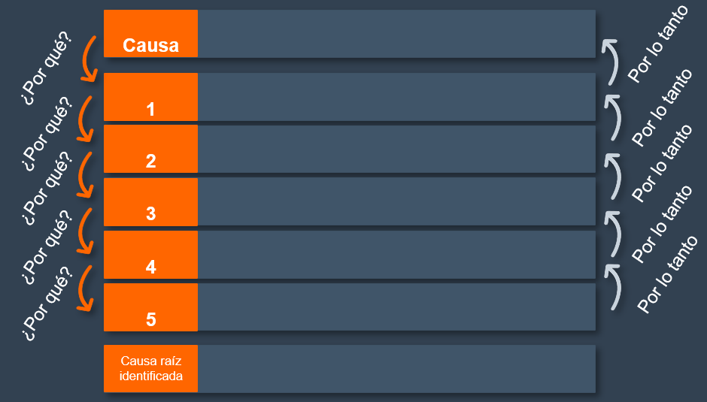
Contramedidas
Primeros pasos
Espera de tractocamión
Contramedidas
Causa raíz | Acción | Quien | Fecha
Es mucha la distancia entre el patio y la grúa
Asignación del muelle 1 desde la planificación naviera
Muelle 5 no disponible para operaciones de contenedores
Grúa MHC no se puede posicionar en el muelle 5
El peso de la MHC afecta la estructura del muelle 5
Daño estructural del muelle 5

Slide 85
Contramedidas
Primeros pasos
Espera de tractocamión
Contramedidas
Causa raíz | Acción | Quien | Fecha
Es mucha la distancia entre el patio y la grúa
Daño estructural del muelle 5
Reparación del sitio 5
Asignación del muelle 1 desde la planificación naviera
TT insuficientes
Estándar de TT de acuerdo a las distancias en patio
Muelle 5 no disponible para operaciones de contenedores
Causa raíz 3
Acción 3
Grúa MHC no se puede posicionar en el muelle 5
El peso de la MHC afecta la estructura del muelle 5
Cada Causa raíz identificada en el análisis de los 5 porques contara con su respectiva contramedida

Slide 86
Lámina para líderes
Priorización de contramedidas
Las contramedidas propuestas deberán ser evaluadas por el coordinador/supervisor del área designando responsables
Se retroalimenta al líder del Problem Solving sobre las soluciones conversadas
El líder notifica al responsable del plan de acción formalmente mismo que deberá desarrollarlo y establecer una fecha compromiso

Slide 87
Priorización de contramedidas
Se complementa la tabla de contramedidas agregando responsables y fechas compromiso
Contramedidas
Causa raíz | Acción | Quien | Fecha
Daño estructural del muelle 5
Reparación del sitio 5
José L.
01/01
TT insuficientes
Estándar de TT de acuerdo a las distancias en patio
Miguel C.
15/01
Causa raíz 3
Acción 3
Roberto G.
15/01

Slide 88
Lámina para líderes
Tips para lideres
Fase: Observa y analiza pt.2
Hacer…
Haz preguntas que lleven al equipo a descubrir la causa raíz
Validar cada “por qué” con evidencia
Mantener enfoque en la causa original y apoyarse del recurso “puede causar” para evitar desviarse
Involucra al equipo en proponer soluciones prácticas y sostenibles
Priorizar soluciones que ataquen la causa raíz
No…
Aceptar respuestas vagas como: “porque siempre ha sido así” o “porque hay falta de compromiso”
Imponer contramedidas sin consenso
Confundir acción inmediata con solución definitiva

Slide 89
Actividad 9
De la causa a la cura
Proponer contramedidas
Presentación de propuestas
Actividad en duos
Plantilla de definición de contramedidas.
Entregable:
Propuestas de contramedidas en la tabla del formato (sin responsable, ni fecha), presentación en la próxima sesión

Slide 90
BEST Program
Problem Solving System (PORT™)
Week 5: Resolve with actions

Slide 91
Formación
Week 5: Resuelve con acciones
Presentación de la actividad 9: De la causa a la cura
Validación de plan de acción
Prueba piloto de las contramedidas
Plan de comunicación
Actividad 10: Planifica, prueba, triunfa

Slide 92
Presentación de actividad 9
De la causa a la cura
¿Cuáles son las contramedidas propuestas?
¿Por qué consideran que esas contramedidas van a eliminar la causa raíz del problema?
5 Minutos por equipo

Slide 93
Resuelve con acciones
“No busques culpables, busca causas. Las contramedidas deben eliminar el problema, no ocultarlo.”
- Taiichi Ohno
Prevención de recurrencias
C
Cierre de brecha
Confiabilidad y seguridad
Toma de decisiones
Las contramedidas efectivas eliminan la causa raíz de los problemas, evitando que se repitan en el futuro

Slide 94
Validación del plan de acción
Si no medimos, no mejoramos
Validar el plan de acción es crítico para garantizar que la solución realmente resuelve el problema y no genera efectos secundarios
8
Criterios
KIPs

Slide 95
Validación del plan de acción
8
Criterios
Si no medimos, no mejoramos
1
Enfoque en la causa raíz
5
Cumplimiento normativo y de seguridad
2
Posible con los recursos disp.
6
Fácil de implementar
3
Costo – beneficio favorable
7
Medible y verificable
4
Sostenible en el tiempo
8
Aceptación del equipo

Slide 96
Validación del plan de acción
Si no medimos, no mejoramos
Validar el plan de acción es crítico para garantizar que la solución realmente resuelve el problema y no genera efectos secundarios
8
Criterios
KIPs

Slide 97
Validación del plan de acción
Si no medimos, no mejoramos
Los KPI’s son la herramienta que permite medir objetivamente el éxito y la sostenibilidad de las acciones
KIP’s
GMPH
Tiempo de espera
Número de errores
Etc…

Slide 98
Prueba piloto de las contramedidas
Validación en un entorno controlado
Una prueba piloto es una implementación temporal y controlada de una solución o contramedida en un alcance reducido, con el objetivo de validar su efectividad andes de aplicarla a gran escala
Reduce riesgos de fallas en la implementación global
Ahorra costos y tiempo al detectar problemas temprano
Genera evidencia para tomar decisiones basadas en datos

Slide 99
Prueba piloto de las contramedidas
Lámina para líderes
Validación en un entorno controlado
Objetivo: Confirmar efectividad antes de oficializar
Alcance: Una cuadrilla, turno o equipo en especifico
Indicadores: KPI clave (ej. GMPH, tiempo de espera, numero de errores)
Duración: 1 – 4 semanas (dependiendo del caso)

Slide 100
Prueba piloto de las contramedidas
Lámina para líderes
Pasos para llevarla a cabo
1
Planifica la prueba piloto
Selecciona la cuadrilla, herramienta o equipo en especifico
Define los KPI´s que ayudaran a medir la efectividad
Establece el tiempo para realizar la prueba
Plan de comunicación

Slide 101
Lámina para líderes
Plan de comunicación
Comunicar = coordinar
Es una estrategia estructurada para informar, coordinar y alinear a todos los involucrado en el proceso de implementación de las contramedidas. Su objetivo es garantizar que cada persona entienda qué se hará, por qué, cómo y cuándo, evitando confusión y resistencia al cambio
Ocurre antes, durante y después de la implementación
Generar conciencia del cambio que se avecina
Asegura la sostenibilidad
Comparte resultados
Reconoce logros

Slide 102
Lámina para líderes
Plan de comunicación
Ejemplo
Etapa | Objetivo | Canal | Frecuencia | Responsable | Contenido Clave
Antes | Informar propósito, beneficios y preparar a las personas para el cambio | Reunión inicial / correo electrónico | Una vez | Líder de contramedida | Objetivo, alcance, roles, cronograma
Durante | Monitorear avances y resolver dudas | Reunión semanal / pizarra | Semanal | Supervisor | Alertas
Después | Compartir resultados | Reunión mensual / reporte | Mensual | Gerente | KPIs logrados, lecciones, próximo pasos
Es una estrategia estructurada para informar, coordinar y alinear a todos los involucrado en el proceso de implementación de las contramedidas. Su objetivo es garantizar que cada persona entienda qué se hará, por qué, cómo y cuándo, evitando confusión y resistencia al cambio

Slide 103
Prueba piloto de las contramedidas
Lámina para líderes
Pasos para llevarlo a cabo
2
Supervisa la implementación
Realiza Genba para estar al tanto de la implementación
Anota e identifica los obstáculos presentados
Ajusta la prueba piloto mitigando esos obstáculos

Slide 104
Prueba piloto de las contramedidas
Lámina para líderes
Pasos para llevarlo a cabo
3
Analiza los resultados e implementa a gran escala
Revisa los resultados obtenidos en la prueba
Documenta la efectividad de la contramedida
Implementar a gran escala de forma oficial

Slide 105
Prueba piloto & plan de comunicación
Tips y errores comunes
Considera
Evita
Define objetivos claros
Selecciona un alcance reducido
Documenta todo
Involucra al equipo
Define roles y frecuencia
Ejecutar sin informar a los involucrados
Ignorar retroalimentación del equipo
No definir criterios de éxito
Falta de seguimiento durante la ejecución
No compartir resultados

Slide 106
Lámina para líderes
Tips para lideres
Fase: Resuelve con acciones
Hacer…
Haz preguntas poderosas como: “¿Qué evidencia respalda esta decisión?” o “¿Cómo mediremos el éxito?
Valida ideas y fomenta la participación equitativa
Usa la prueba piloto como oportunidad para desarrollar habilidades
Reconoce logros pequeños para mantener motivación
No…
Resolver por el quipo
Desestimar retroalimentación del equipo
Ocultar resultados negativos
Gestionar el cambio

Slide 107
Actividad 10
Planifica, prueba, triunfa
Actividad en dúos
Plantilla
Reflexión entre los miembros
Plan de piloto + comunicación.
Entregable:
Propuestas de planificación de prueba piloto + plan de comunicación en la plantilla correspondiente

Slide 108
Reflexión
¿Por qué es importante planificar?
¿Qué consecuencias tiene no comunicar de forma efectiva el plan?
¿En que nos beneficia hacer una prueba piloto antes de oficializar?

Slide 109
BEST Program
Problem Solving System (PORT™)
Week 6: Track and sustain

Slide 110
Formación
Week 6: Seguimiento y sostenibilidad
Genba como sostenimiento
Método de trackeo
Sistema de reuniones
Gestión visual
Sistema de reconocimiento
Actividad 11: Lo visible se sostiene
Reflexión y cierre

Slide 111
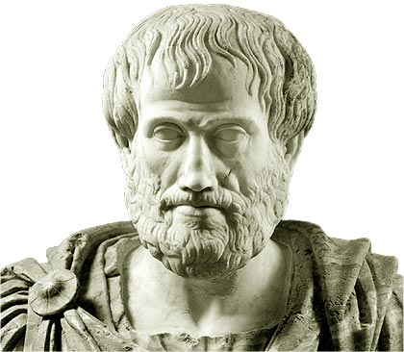
Seguimiento y sostenibilidad
“La excelencia no es un acto, es un hábito.”
- Aristóteles
Aseguramiento de la disciplina
Consolida estandares claros
Genera transparencia
Promueve la mejora continua
El seguimiento asegura el camino; la sostenibilidad garantiza que no volvamos atrás.

Slide 112
Genba Walk
La diferencia esta en la constancia
Sin Genba
Genba esporádico
Genba sistemático
Se implementa
Se revisa a veces
Se verifica
Se olvida
Resultados inestables
Se corrige
El problema regresa
El problema regresa
Se estandariza
Sin Genba: Mejora temporal
Con Genba: Mejora permanente

Slide 113
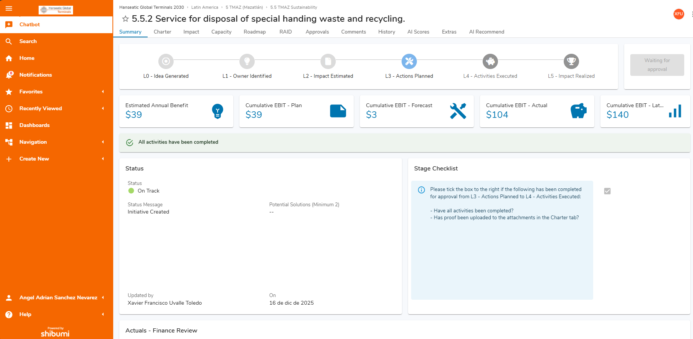
Método de trackeo
Shibumi
La plataforma oficial para hacer el registro de los Problem Solving es Shibumi, que al igual que las iniciativas Horizon se utilizará el esquema de desarrollo mediante las fases L0-L5 las cuales tendrán relación directa con las fases de PORT™

Slide 114
Método de trackeo
Lámina para líderes
fases PORT & L0-L5
Pinpoint the problem
Observe and analize
Resolve with actions
Track and sustain
L0
L1
L2
L3
L4
L5

Slide 115
Método de trackeo
Lámina para líderes
Identificar el problema con precisión (L0-L1)
Pinpoint the problem
L0
L1

Slide 116
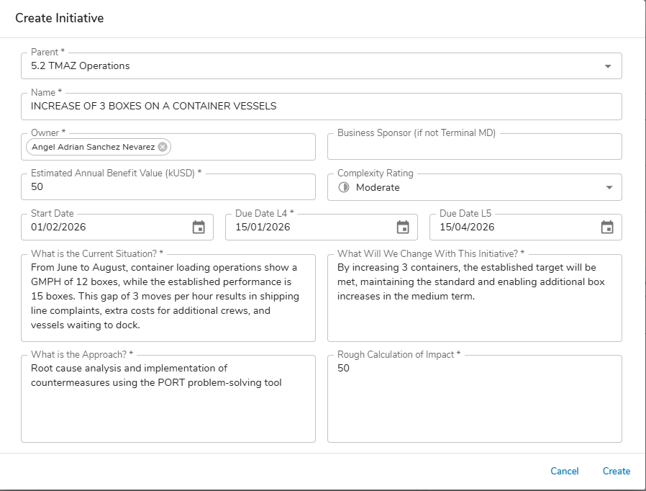
Método de trackeo
Lámina para líderes
Identificar el problema con precisión (L0-L1)
L0: En esta etapa se realiza el registro del problema definido
Pinpoint the problem
01/01/2026
L1: Se define el líder o dueño del Problem Solving

Slide 117
Método de trackeo
Lámina para líderes
Identificar el problema con precisión (L0-L1)
Líder o dueño del Problem Solving
Titulo claro y preciso con enfoque en lo que se quiere lograr
Corresponde a la fecha de primera sesión del Problem solving (definición del problema)
Fecha en la que se estima implementar las contramedidas
Fecha en la que se estima validar la efectividad y cerrar
Se agrega la definición del problema (el mismo del diagrama del árbol)
01/01/2026
Que se busca con este Problem Solving, coincide con el titulo principal, pero con mayor nivel de detalle
De está manera identificamos que iniciativas nacen de PORT™

Slide 118
Método de trackeo
Lámina para líderes
fases PORT & L0-L5
Pinpoint the problem
Observe and analize
Resolve with actions
Track and sustain
L0
L1
L2
L3
L4
L5

Slide 119
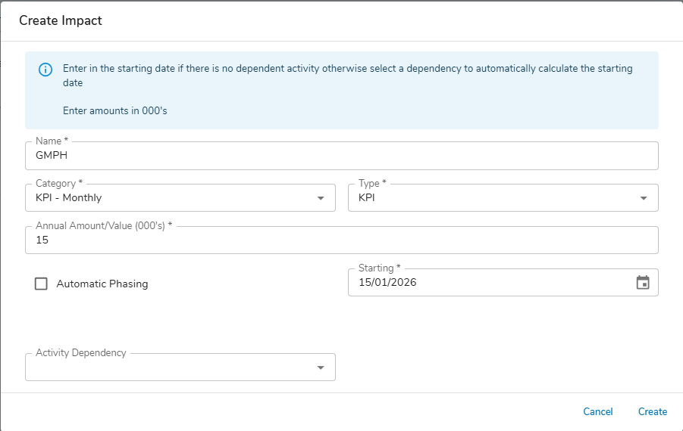
Método de trackeo
Lámina para líderes
Observa y analiza (L2- L3)
L2: En esta etapa se agrega el impacto ya sea financiero o en KPI
Observe and analize
L3

Slide 120
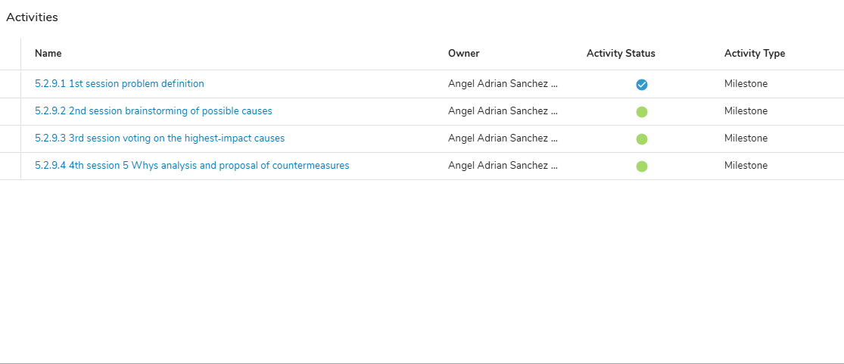
Método de trackeo
Lámina para líderes
Observa y analiza (L2- L3)
L3: Se registra en el roadmap la planificación de las sesiones para el análisis de las causas raíz
Observe and analize
L2

Slide 121
Método de trackeo
Lámina para líderes
fases PORT & L0-L5
Pinpoint the problem
Observe and analize
Resolve with actions
Track and sustain
L0
L1
L2
L3
L4
L5

Slide 122
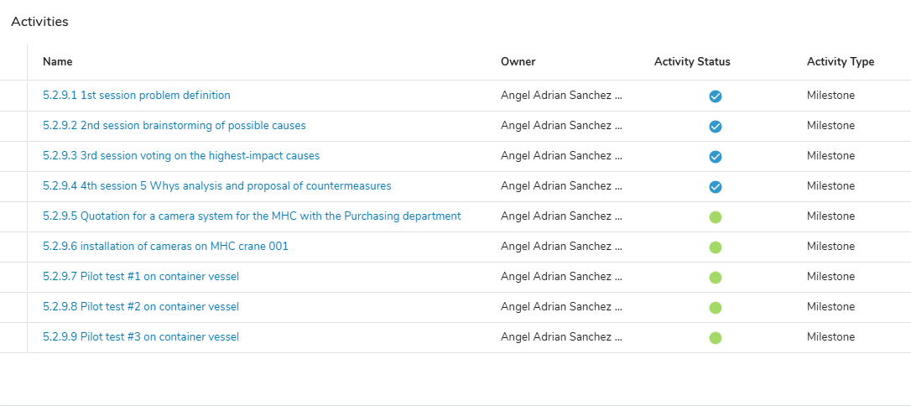
Método de trackeo
Lámina para líderes
Resuelve con acciones (L3- L4)
L3: Se registra en el roadmap la planificación de la implementación de contramedidas (una vez definidas)
Resolve with actions
L4

Slide 123
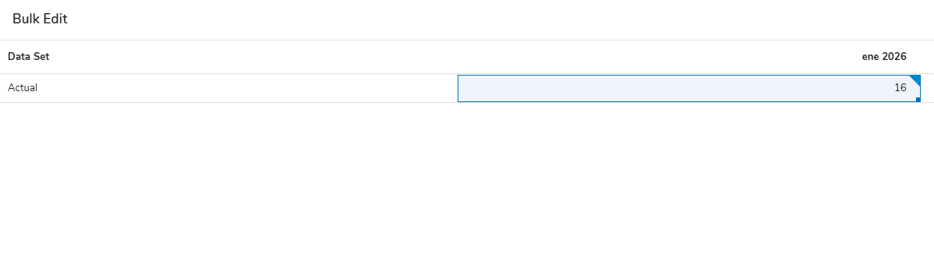
Método de trackeo
Lámina para líderes
Resuelve con acciones (L3- L4)
L4: Al concluir la prueba piloto, se implementan las contramedidas a gran escala y me mide mes a mes su efectividad
Resolve with actions
L3

Slide 124
Método de trackeo
Lámina para líderes
fases PORT & L0-L5
Pinpoint the problem
Observe and analize
Resolve with actions
Track and sustain
L0
L1
L2
L3
L4
L5

Slide 125
Método de trackeo
Lámina para líderes
Seguimiento y sostenibilidad (L4 – L5)
L4: A inicios de cada mes se registra el impacto actual de la/s contramedidas
Track and sustain
L5: Al tener >90% del KPI o 3 meses continuos de acuerdo a lo planificado en los actuales

Slide 126
Sistema de reuniones
Control diario y semanal para garantizar la mejora continua
Problem Solving
Forma parte de la agenda de las reuniones semanales
Diario
Captura de problemas
Reunión semanal
Priorización y asignación de equipos
45 min
Tendencias
Acciones
Problem Solving
Iniciativas
Escalaciones
FORMULARIO PARA CAPTURA DE PROBLEMAS
Plan 6S
50% Pasado
50% Futuro

Slide 127
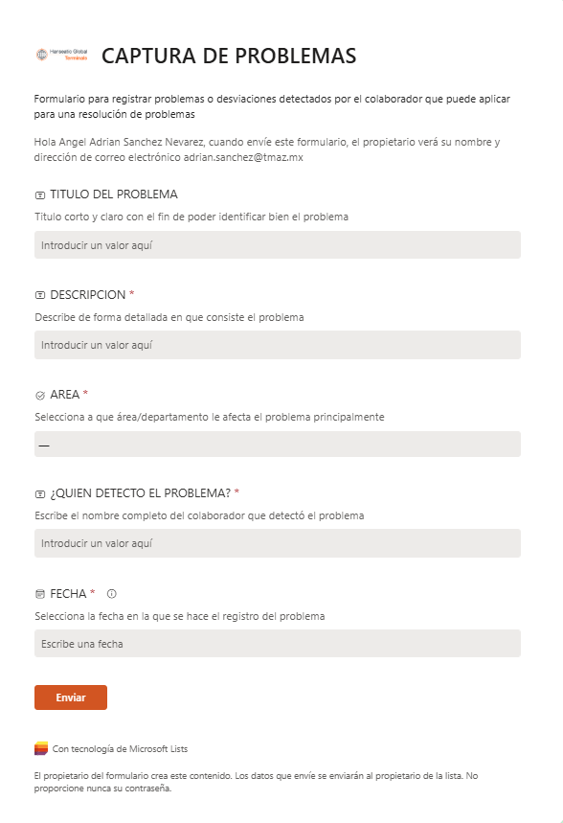
Sistema de reuniones
Captura de problemas
En el día a día se capturan problemas identificados por los colaboradores de la terminal mediante un formulario sencillo de 5 preguntas
Diario
Captura de problemas
FORMULARIO PARA CAPTURA DE PROBLEMAS

Slide 128
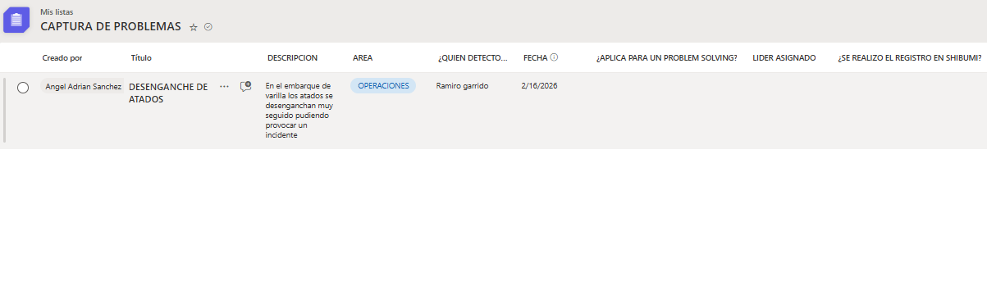
Sistema de reuniones
Captura de problemas
El formulario de forma automática realiza un registro en Microsoft Lists que permite visibilizar y priorizar en la reunión semanal de las funciones
Diario
Captura de problemas

Slide 129
Sistema de reuniones
Captura de problemas

Slide 130
Sistema de reuniones
Priorización y selección de lideres
Durante la reunión semanal a nivel funcional se revisan los problemas recolectados, se categorizan los que aplican para Prolem Solving y se asignan a los líderes

Slide 131
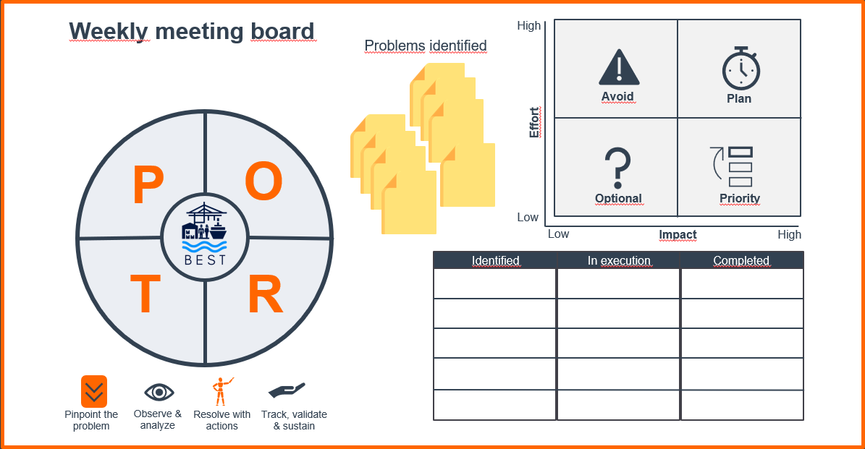
Gestión visual
Priorización y selección de lideres
=
El tablero visual de la reunión semanal se reemplaza por el lists

Slide 132
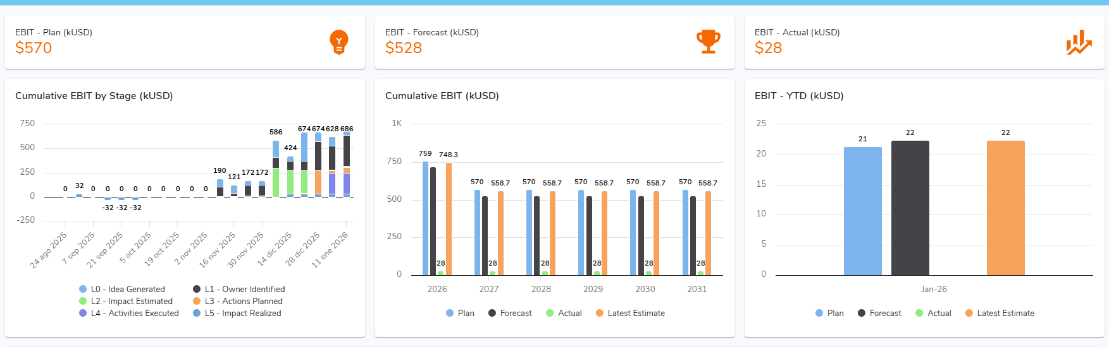
Gestión visual
Seguimiento del estado de los Problem Solving
Dashboard de shibumi pendiente por desarrollar

Slide 133

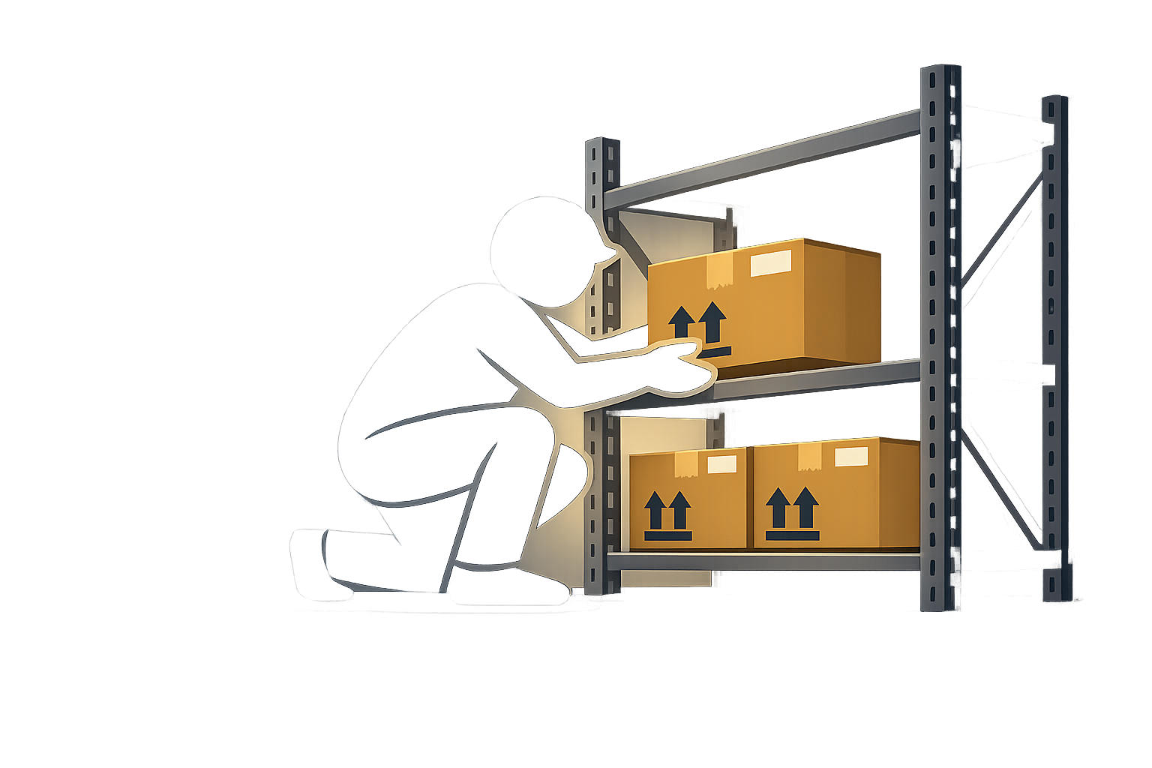

Gestión visual
Hacer visible lo importante para que se cumpla
La gestión visual es una forma de administrar el trabajo usando información visible, clara y simple en el lugar donde ocurren las actividades
Cartel de estándar
Cartel de control
Cartel de alerta
Recoger el paquete
1
Colocar en el estante
95
2
Escanear cogido
¡ATENCION!
RIESGO BIOLÓGICO
3
Recuerda la contramedida
Previene errores
Estandariza el proceso
Evita reincidencias

Slide 134
Sistema de reconocimiento
Celebrando a quienes hacen que todo funcione
TEMA PENDIENTE

Slide 135
Actividad 11
Lo visible se sostiene
Actividad en dúos
Cartulina, lápiz, plumones
Reflexión entre los miembros
Entregable:
Propuestas de gestión visual para asegurar el sostenimiento de las contramedidas

Slide 136
Reflexión y cierre
BEST
PORT™
A Problem Solving tool

Slide 137
En un proceso, los problemas suelen aparecer como ruidos fuertes: una máquina que se detiene, un error repetido, un resultado inesperado. Y la primera reacción casi siempre es correr a “arreglar” lo evidente. Pero la verdadera mejora comienza cuando uno se detiene, observa y pregunta: ¿por qué pasó realmente?
La causa raíz casi nunca está en la superficie. A veces es un pequeño hábito, una condición ignorada o un detalle que siempre estuvo ahí. Encontrarla requiere curiosidad, humildad y disciplina. No es buscar culpables; es buscar entendimiento.
Y cuando finalmente se descubre, las contramedidas correctas no solo eliminan el problema: cambian la forma en que pensamos. Nos enseñan que mejorar no es reparar, sino prevenir. No es actuar rápido, sino actuar bien.
La mejora continua es ese camino donde cada problema deja de ser un obstáculo y se convierte en una oportunidad. Una oportunidad para crecer, para hacer las cosas mejor y para demostrar que, en todo proceso, siempre hay espacio para avanzar… si tenemos la voluntad de mirar un poco más profundo

Slide 138
¡GRACIAS!

